Slide 1
Rによるテキストマイニング入門
60151002
石橋和樹

Slide 2
目次
語の共起関係
  collocate()関数
  collScore()関数
    T値、MI値

Slide 3
語の共起関係
言語学で、ある語が別の特定の語と隣接して現れることを共起(collocation)という。
また、対象となる語のことをキーワードや中心語、
ノードという。

Slide 4
例
芥川龍之介の『蜘蛛の糸』から、「御釈迦様は極楽の蓮池のふちを」という１節を例に取り、ノードを「極楽」と考えて、この前後の３語だけを取り出してみると、
共起語
御釈迦 様 は 極楽 の 蓮池 の
ノード

Slide 5
ここで、ノードを真ん中において前後の語数を指定した範囲をスパン(span)あるいはウィンドウという。
仮に、すべてのタームがテキスト中にランダムに散っているとすると、あるタームがテキストのある場所に出現する場合、そのタームのスパン内に別の特定のタームが他のタームより多く出現することはなく、どのタームも出現する確率は同じである。

Slide 6
そこで、ノードのスパン内に”共起する”タームが、テキスト全体での出現数と比較して、そのスパン内に”有意に”多く表れているのであれば、二つのタームの間には強い関係があると判断できる。
共起語の活用例:検索エンジンの表示を上位にするために、HPの主題の共起語を多めに含める。

Slide 7



collocate()関数
collocate()関数:第一引数にファイル名、第二引数にノード、第三引数にspanを指定して、ノードの前後に出てくる単語の頻度を計算する。

Slide 8
collocate()関数によってノードと共起するタームの頻度が算出されれば、次に、共起語の頻度が有意に大きいかを調べることができる。
ここで有意とは、二つのタームが特定の範囲内に
共起した回数が偶然では考えられないほど大きい
ことを意味する。
有意かどうかを判定する基準として、コーパス言語学
では、T値やMI値といった指標が利用されている。
コーパス言語学とは、電子化された言語資料の集成であるコーパスをしてより実際的な言語の仕組みを探る学問(wikipediaより)

Slide 9
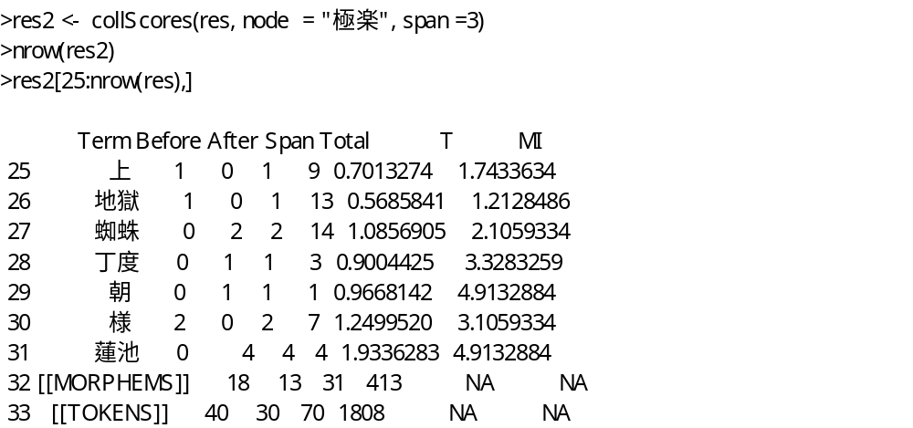
collScores()関数
collScores()関数:第一引数にcollocate()関数の出力であるオブジェクトを指定し、collocate()関数で指定したノードを第二引数に、同じく第三引数spanに前後の語数をしていすると、collocate()関数の出力オブジェクトのT値、MI値が出力される

Slide 10

T値について
T値とは、統計解析で平均値の差の検定を行う場合などに使われる指標である。T値は、
$$\frac{実測値ー期待値}{実測値の平方根}$$
の式で計算できる。
分母の”実測値の平方根”とは、ノードと共起語に関する標準偏差の近似値を表す。

Slide 11
MI値について(1)
MI値は情報科学の相互情報量にもとづく指標である。相互情報量とは、ある記号が出現することが、別の特定の記号の出現を予測させる度合いを意味する。コーパス言語学では、二つのタームの独立性を図る指標として用いられている。この指標が大きい場合、二つのタームは独立ではなく、一方のタームが出現していれば、その共起語が出現する可能性が高いことになる。

Slide 12

MI値について(2)
MI値はコーパス言語学では以下の式で定義されている。なお、対数の底は２とする。
$$\log{\frac{共起回数}{共起語の期待値}}$$
共起語の期待値は、その共起語のテキスト全体での頻度をテキストの総トークン数で割り、その値にスパン内の総語数を掛けたものである。

Slide 13
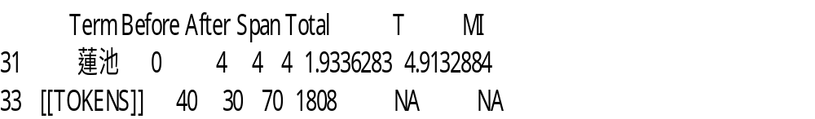
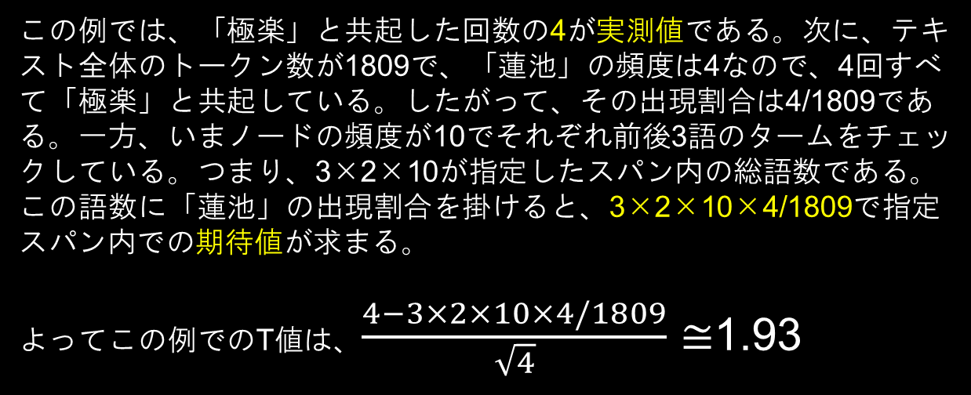
例
この例では、「極楽」と共起した回数の4が実測値である。次に、テキスト全体のトークン数が1809で、「蓮池」の頻度は4なので、4回すべて「極楽」と共起している。したがって、その出現割合は4/1809である。一方、いまノードの頻度が10でそれぞれ前後3語のタームをチェックしている。つまり、3×2×10が指定したスパン内の総語数である。この語数に「蓮池」の出現割合を掛けると、3×2×10×4/1809で指定スパン内での期待値が求まる。
よってこの例でのT値は、$\frac{4−3×2×10×4/1809}{\sqrt{4}}≅$1.93
T値は、コーパス言語学では、1.65以上あれば「二つのタームの共起は偶然ではない」と考える。

Slide 14
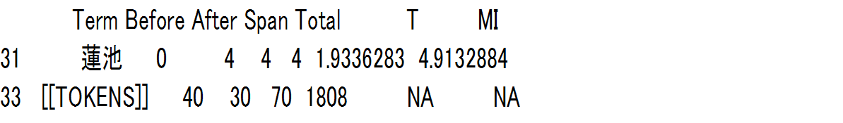
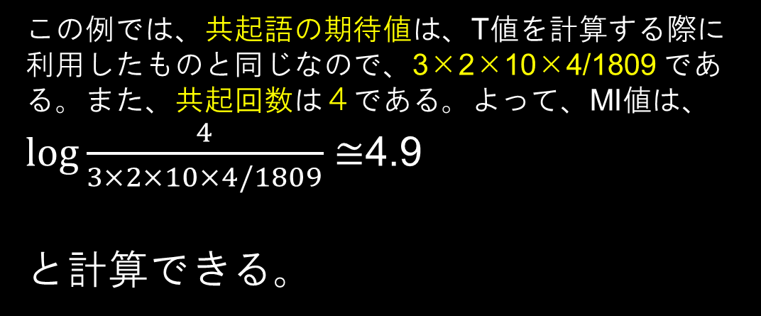
この例では、共起語の期待値は、T値を計算する際に利用したものと同じなので、3×2×10×4/1809 である。また、共起回数は４である。よって、MI値は、
$\log{\frac{4}{3×2×10×4/1809}}≅$4.9
と計算できる。
MI値は、1.58を超える場合、「二つのタームの間に共起関係がある」と評価される。
MI値は低頻度語を強調する傾向があるので、テキスト全体での出現頻度は低くとも、専門語のようにテキストを特徴づけるタームを抽出するのに役立つ。ただし、低頻度語を強調するため、極端に頻度が少ないタームをMI値で評価するのは好ましくない。一般にはT値の方が、バランスの取れた指標として用いられている。

